Slide 1

স্বাগতম

Slide 2
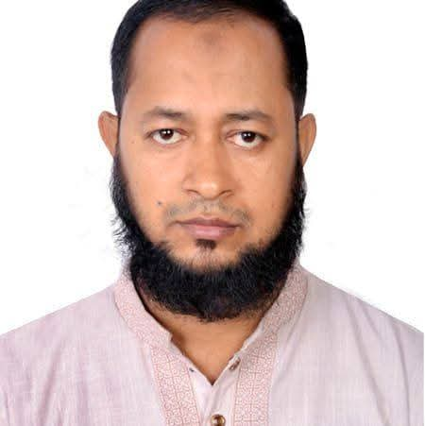

পরিচিতি
মোহাম্মদ ফিরোজ আলম,
সহকারী শিক্ষক(ব্যবসায় শিক্ষা),
করিম উল্যাহ উচ্চ বিদ্যালয়, মাতুভূঞা, দাগনভূঞা, ফেনি।
মোবাইলঃ01815256368

Slide 3
# ব্যাংক কি?
উত্তরঃ ব্যাংক একটি আর্থিক প্রতিষ্ঠান ।
# মুনাফা ভিত্তিক আর্থিক প্রতিষ্ঠান কোনটি?
উত্তরঃ বাণিজ্যিক ব্যাংক।
# যে প্রতিষ্ঠান অর্থ ও স্বল্প মেয়াদী ঋণ নিয়ে ব্যবসায় করে তাকে কি বলে?
উত্তরঃ বাণিজ্যিক ব্যাংক ।

Slide 4
আজকের পাঠ
বাণিজ্যিক ব্যাংক

Slide 5
শিখন ফল
এই পাঠ শেষে শিক্ষার্থীরা . . .
বানিজ্যিক ব্যাংক কি তার ধারণা ব্যাখ্যা করতে পারবে।
বাণিজ্যিক বাংকের উদ্দেশ্য মূল্যায়ন করতে পারবে।
বাণিজ্যিক বাংকের কার্যাবলী ব্যাখ্যা করতে পারবে।

Slide 6
বানিজ্যিক ব্যাংক
১। সাধারনত ব্যাংক বলতে বাণিজ্যিক ব্যাংককেই বোঝায়।
২। জনগনের প্রয়োজনের অতিরিক্ত সঞ্চিত অর্থ সংগ্রহ করে ঋণ গ্রাহকদের ধার দিয়ে থাকে।
৩। একটি মুনাফা ভিত্তিক আর্থিক প্রতিষ্ঠান ।
৪। অর্থ ও স্বল্প মেয়াদী ঋণ নিয়ে ব্যবসায় করে থাকে।
৫। প্রয়োজনের প্রেক্ষিতে স্বল্প মেয়াদী, মধ্য মেয়াদী ও দীর্ঘ মেয়াদী ঋণ প্রদান করে ।

Slide 7
বানিজ্যিক ব্যাংকের উদ্দেশ্য
8.কর্মসংস্থান সৃষ্টি
9.ধনী দরিদ্রদের বৈষম্য হ্রাসকরন
10.সঞ্চয়ের প্রবনতা সৃষ্টি
11.অর্থনৈতিক স্থিতিশীলতা
12.শিল্প ও বাণিজ্য উন্নয়ন
13.জীবনযাত্রার মান উন্নয়ন
1.মুনাফা অর্জন
2.মূলধন গঠন
3.বিনিয়োগের মাধ্যম
4.জনকল্যাণ
5.ঋণ নিয়ন্ত্রণে সহায়তা
6.পরিকল্পণা প্রণয়ন ও বাস্তবায়নে সহযোগিতা
7.সম্পদের সুষম বন্টন

Slide 8
একক কাজ
# বাণিজ্যিক ব্যাংক জনগনের মাঝে কিসের প্রবনতা সৃষ্টি করে? সময়ঃ ০১ মিনিট
উত্তরঃ সঞ্চয়ের প্রবণতা ।

Slide 9
দুই প্রকার
বিশেষ ও অন্যান্য কার্যাবলী
প্রধান কার্যাবলী
বানিজ্যিক ব্যাংকের কার্যাবলী

Slide 10
প্রধান কার্যবলী
১। আমানত গ্রহণ ও সুদ প্রদান
২। মূলধন গঠন
৩। ঋণ মঞ্জুর ও সুদ গ্রহণ
৪। ঋণ-আমানত সৃষ্টি
৫। বিনিময় মাধ্যম সৃষ্টি
৬। নোট ইস্যু
৭। অছি হিসেবে কাজ
৮। আমদানি-রপ্তানিতে সাহায্য
৯। সরকারের কোষাগার হিসেবে কাজ করে
১০। বিনিময় বিল ভাঙ্গানো

Slide 11
বিশেষ ও অন্যান্য কার্যাবলী
১। মূলধন বিনিয়োগ
২। অর্থনৈতিক উন্নয়নে ভূমিকা
৩। অর্থ স্থানান্তর
৪। অর্থের নিরাপত্তা প্রদান
৫। পরামর্শ দান
৬। কর্মসংস্থান
৭। ঋণ নিয়ন্ত্রণ
৮। কৃষি উন্নয়ন
৯। শিল্পোন্নয়ন
১০। আঞ্চলিক উন্নয়ন

Slide 12
জোড়ায় কাজ
সময়ঃ ০৫ মিনিট
১। বাণিজ্যিক ব্যাংক গঠিত হয় মূলত কিসের উদ্দেশ্যে?
২। L C এর পূর্ণ রূপ কি?
উত্তরঃ
১। মুনাফা অর্জনের
২। Letter of Credit

Slide 13
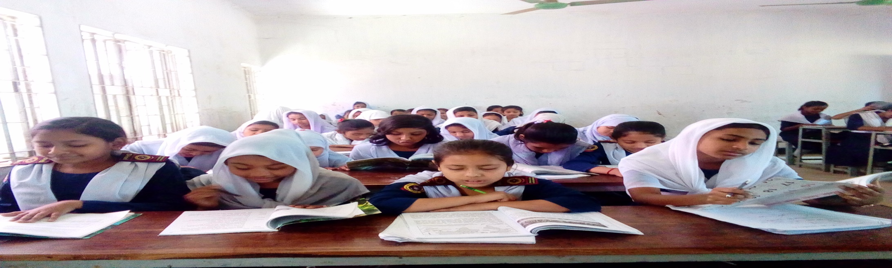
দলীয় কাজ : সময়ঃ ০৮ মিনিট
১। বাণিজ্যিক ব্যাংক বিনিময়ের মাধ্যম হিসেবে কীসের প্রচলন করে?
২। বাণিজ্যিক ব্যাংক কয়টি হিসাবের মাধ্যমে আমানত সংগ্রহ করে?
উত্তরঃ ১। চেক , হুন্ডি ও বিনিময় বিল ২। ৩ টি

Slide 14
মূল্যায়ন
১। মুনাফাভিত্তিক আর্থিক প্রতিষ্ঠান কোনটি?
২। বাণিজ্যিক ব্যাংক জনগনের মাঝে কিসের প্রবনতা সৃষ্টি করে?
৩। LC এর পূর্ণ রূপ কি?
৪। বাণিজ্যিক ব্যাংক বিনিময়ের মাধ্যম হিসেবে কিসের প্রচলন করে?
৫। বাণিজ্যিক ব্যাংক গঠিত হয় কিসের উদ্দেশ্যে?

Slide 15
বাড়ির কাজ
বাণিজ্যিক ব্যাংকের উদ্দেশ্য সমূহ ও কার্যাবলী খাতায় লিখে নিয়ে আসবে।

Slide 16

ক্লাসটি দেখার জন্য সকলকে ধন্যবাদ

